Slide 1
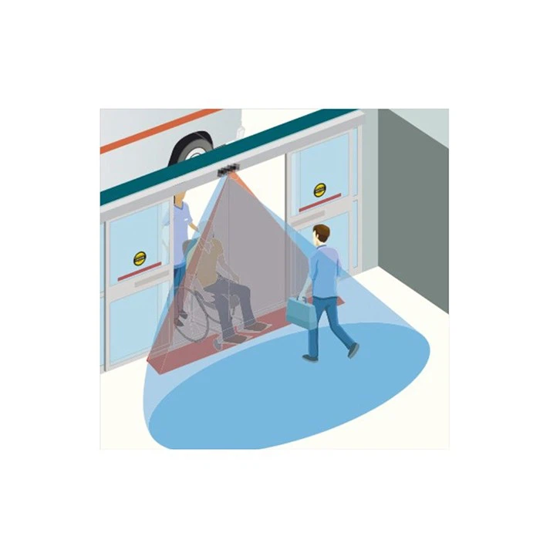

Cerbère
Étude des Capteurs
Analyse technique des technologies
PRÉSENTÉ PAR
FRANCIS Dylan

Slide 2
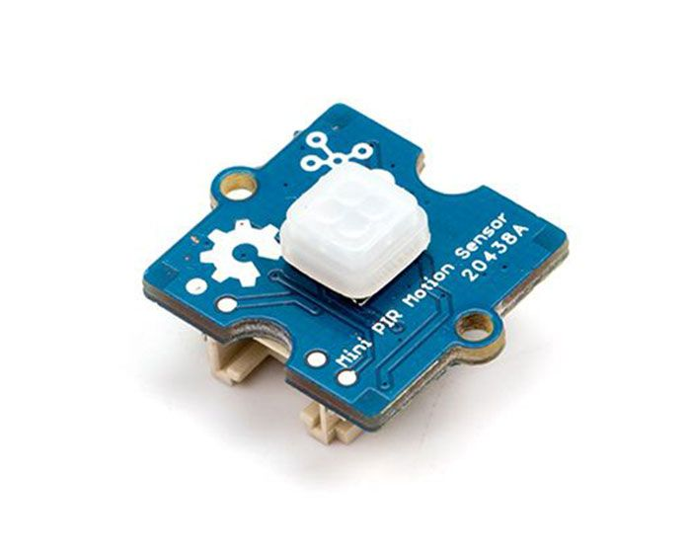
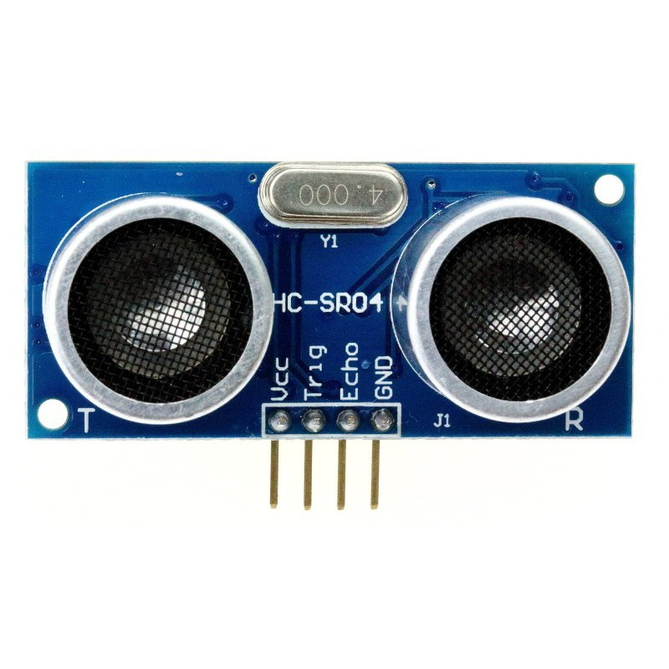
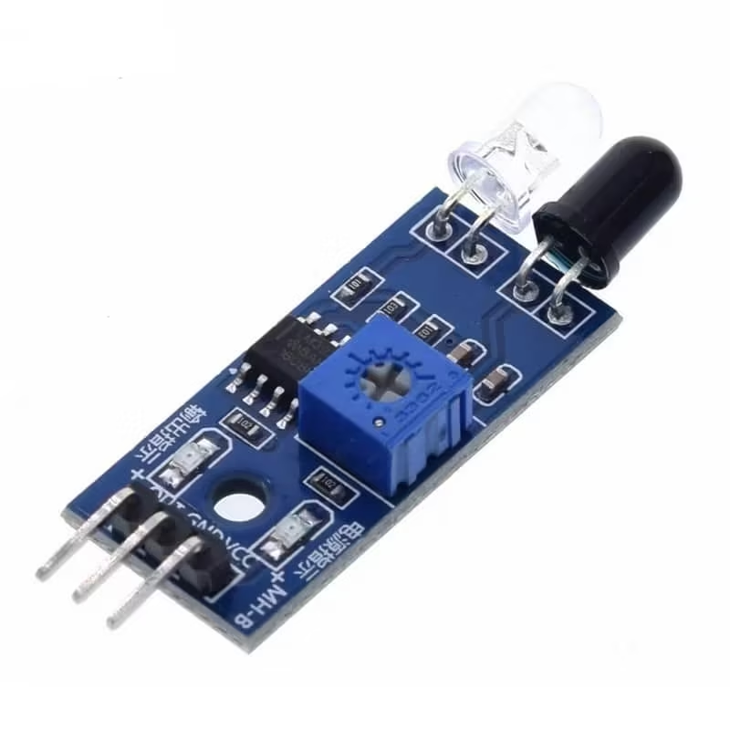
Technologies de Détection
CAPTEUR PIR
CAPTEUR ULTRASONS
INFRAROUGE ACTIF
Infrarouge Passif
Télémètre Acoustique
Triangulation Lumineuse
Le capteur PIR détecte les mouvements grâce aux variations de chaleur corporelle.
Le capteur à ultrasons mesure la distance par une onde sonore et son écho.
Le capteur infrarouge actif utilise la lumière pour mesurer la distance des objets proches.

Slide 3
Analyse Approfondie
PIR (DÉTECTION THERMIQUE)
Le capteur PIR analyse les variations de rayonnement infrarouge, détectant efficacement le mouvement d'êtres vivants à travers une lentille de Fresnel, offrant un large champ de vision de 120°.
ULTRASONS (ÉCHOLOCATION)
Le capteur à ultrasons émet des ondes sonores à 40kHz, mesurant le temps de retour de l'écho pour déterminer la distance, mais souffre d'un champ de détection étroit de 15°.

Slide 4
Décision Technique
CHAMP DE VISION
Le capteur PIR HC-SR501 offre un large angle de détection de 120°, permettant de couvrir efficacement l'approche latérale, contrairement aux ultrasons qui ont un cône très étroit de 15°.
CONSOMMATION ÉNERGÉTIQUE
Grâce à son fonctionnement passif, le capteur PIR consomme très peu d'énergie, se traduisant par une utilisation optimale pour des systèmes alimentés par batterie ou nécessitant une faible consommation d'énergie.
PERTINENCE FONCTIONNELLE
Pour une application de porte d'entrée, détecter simplement l'arrivée d'une personne est plus crucial que de mesurer la distance exacte, favorisant ainsi l'utilisation du capteur PIR adapté à ces besoins.

Slide 5
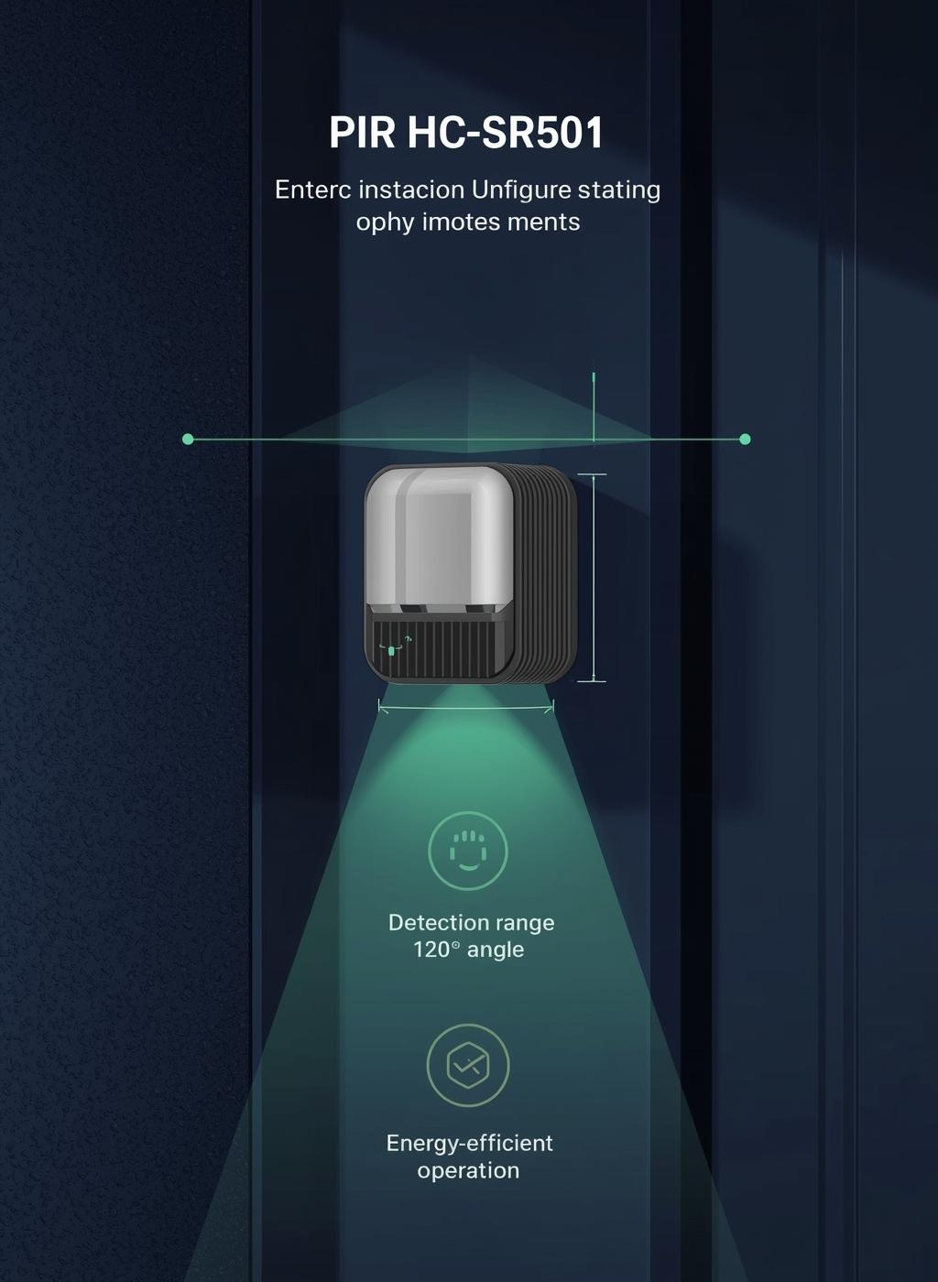
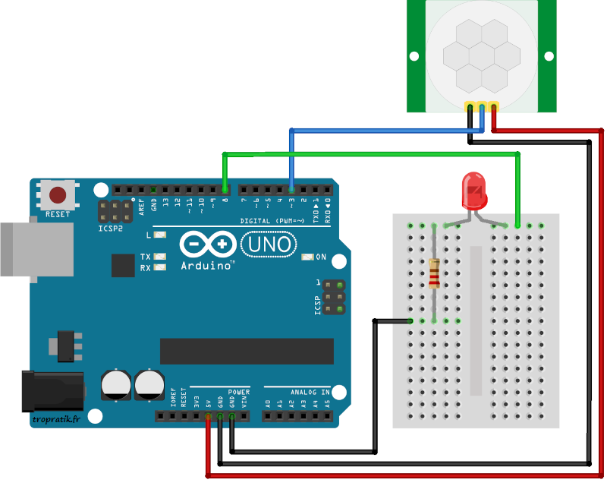
Synthèse des Bénéfices
Le capteur PIR HC-SR501 se distingue par sa performance énergétique et son efficacité dans la détection de présence, en offrant une solution idéale pour les systèmes de contrôle d'accès.

